Slide 1


ỦY BAN NHÂN DÂN QUẬN LONG BIÊN
TRƯỜNG MẦM NON THẠCH CẦU
GIÁO DỤC PHÁT TRIỂN NHẬN THỨC
LQVT: “Nhận biết phân biệt khối cầu , khối trụ”
Lứa tuổi: Mẫu giáo lớn (5-6 tuổi)
Giáo viên: Nguyễn Thị Kim Chi

Slide 2

Bài thơ
“Ước mơ của bé”

Slide 3


Ôn gọi tên khối cầu, khối trụ

Slide 4

Trẻ nhận quà

Slide 5
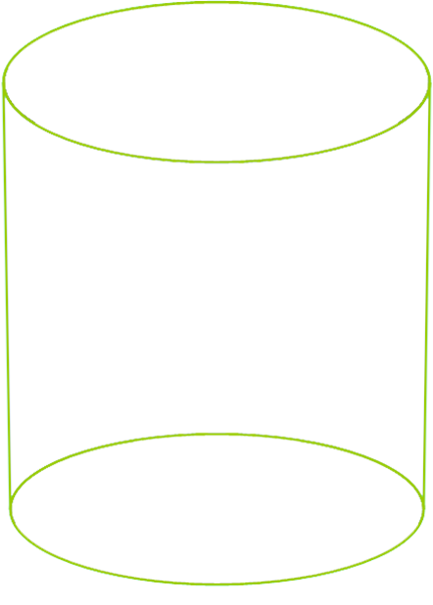
Khối trụ
1
1. Hai mặt phẳng
Notes:
5
Giáo viên click mouse lần lượt qua các nút theo hướng từ trái qua phải, để trình bày hình vẽ minh hoa các đặc tính của khối trụ.

Slide 6
Khối trụ
1
1. Hai mặt phẳng
2
2. Mặt tròn bao quanh.
Notes:
6
Giáo viên click mouse lần lượt qua các nút theo hướng từ trái qua phải, để trình bày hình vẽ minh hoa các đặc tính của khối trụ.

Slide 7
Khối trụ
1
3
1. Hai mặt phẳng
3. Chồng được lên nhau
2
2. Mặt tròn bao quanh.
Notes:
7
Giáo viên click mouse lần lượt qua các nút theo hướng từ trái qua phải, để trình bày hình vẽ minh hoa các đặc tính của khối trụ.

Slide 8
Khối trụ
1
3
1. Hai mặt phẳng
3. Chồng được lên nhau
4
2
2. Mặt tròn bao quanh.
4. Khối trụ chỉ lăn được 2 phía
Notes:
8
Giáo viên click mouse lần lượt qua các nút theo hướng từ trái qua phải, để trình bày hình vẽ minh hoa các đặc tính của khối trụ.

Slide 9
Khối cầu
1
1. Đường bao cong tròn
Notes:
Giáo viên click mouse lần lượt qua các nút theo hướng từ trái qua phải, để trình bày hình vẽ minh hoa các đặc tính của khối cầu.

Slide 10
Khối cầu
2
2. Lăn được về nhiều phía

Slide 11
3
Không chồng được lên nhau

Slide 12
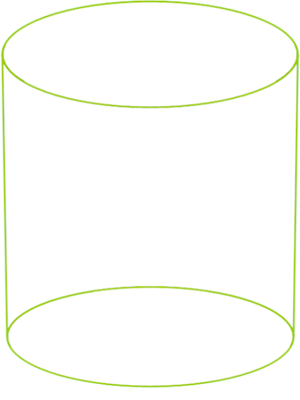
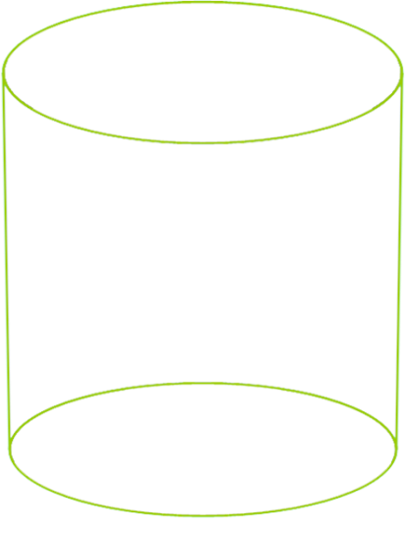
Khối cầu và khối trụ giống nhau:
Đều gọi là khối và có thể lăn được
Notes:
Giáo viên click mouse lần lượt qua các nút theo hướng từ trái qua phải, để trình bày hình vẽ minh hoa các đặc tính của khối trụ.

Slide 13
Khối cầu và khối trụ khác nhau
Khối cầu không chồng được
Khối trụ chồng được

Slide 14
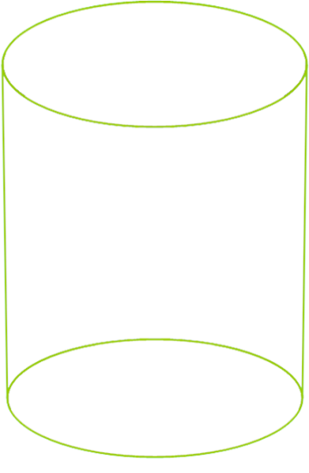
Khối cầu và khối trụ khác nhau
Khối cầu lăn được nhiều phía
Khối trụ lăn được 2 phía

Slide 15

Trò chơi
Ai nhanh nhất

Slide 16
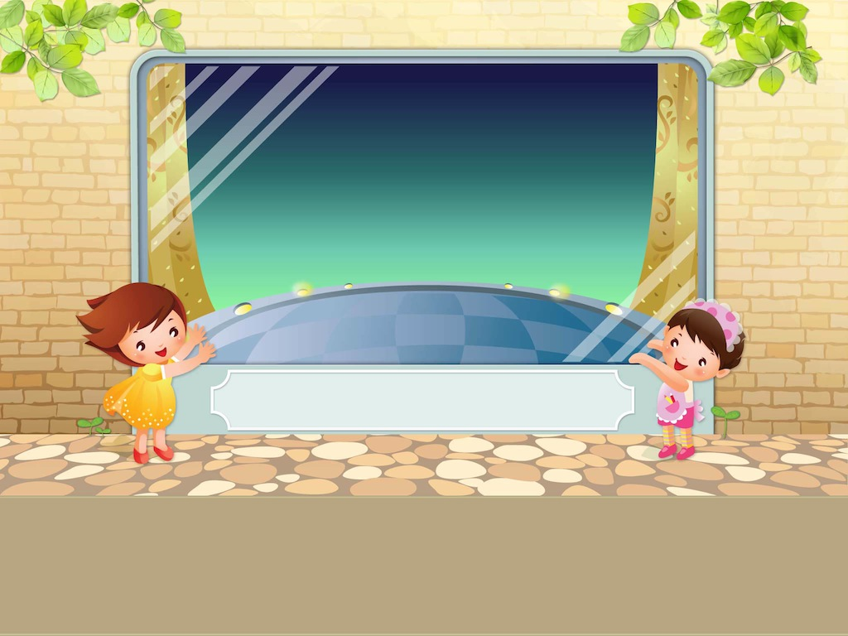

Trò chơi
Chiếc hộp kì diệu

Slide 17

Bài hát
“Trái đất này là của chúng mình”

Slide 18

Xin chào và hẹn gặp lại

